Slide 1
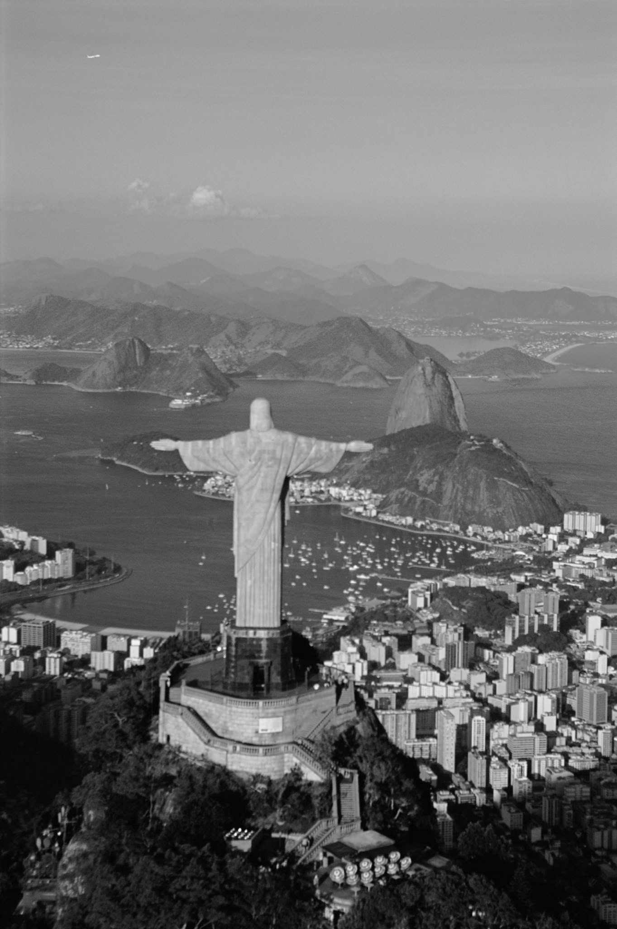
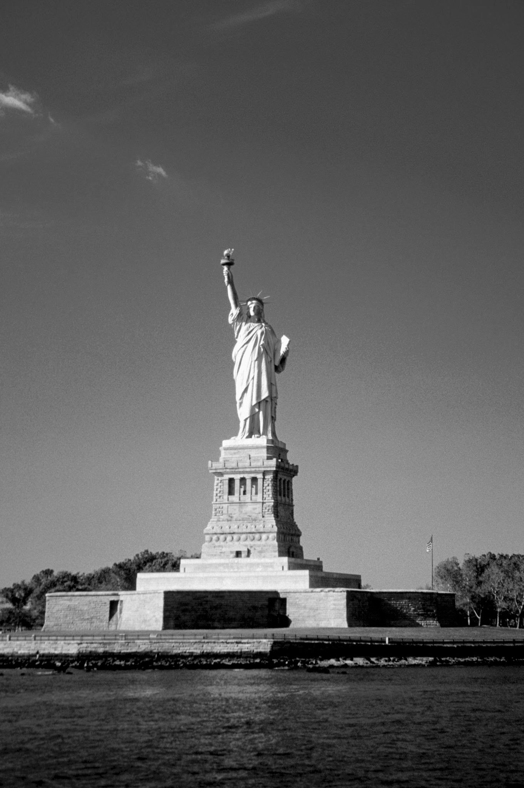
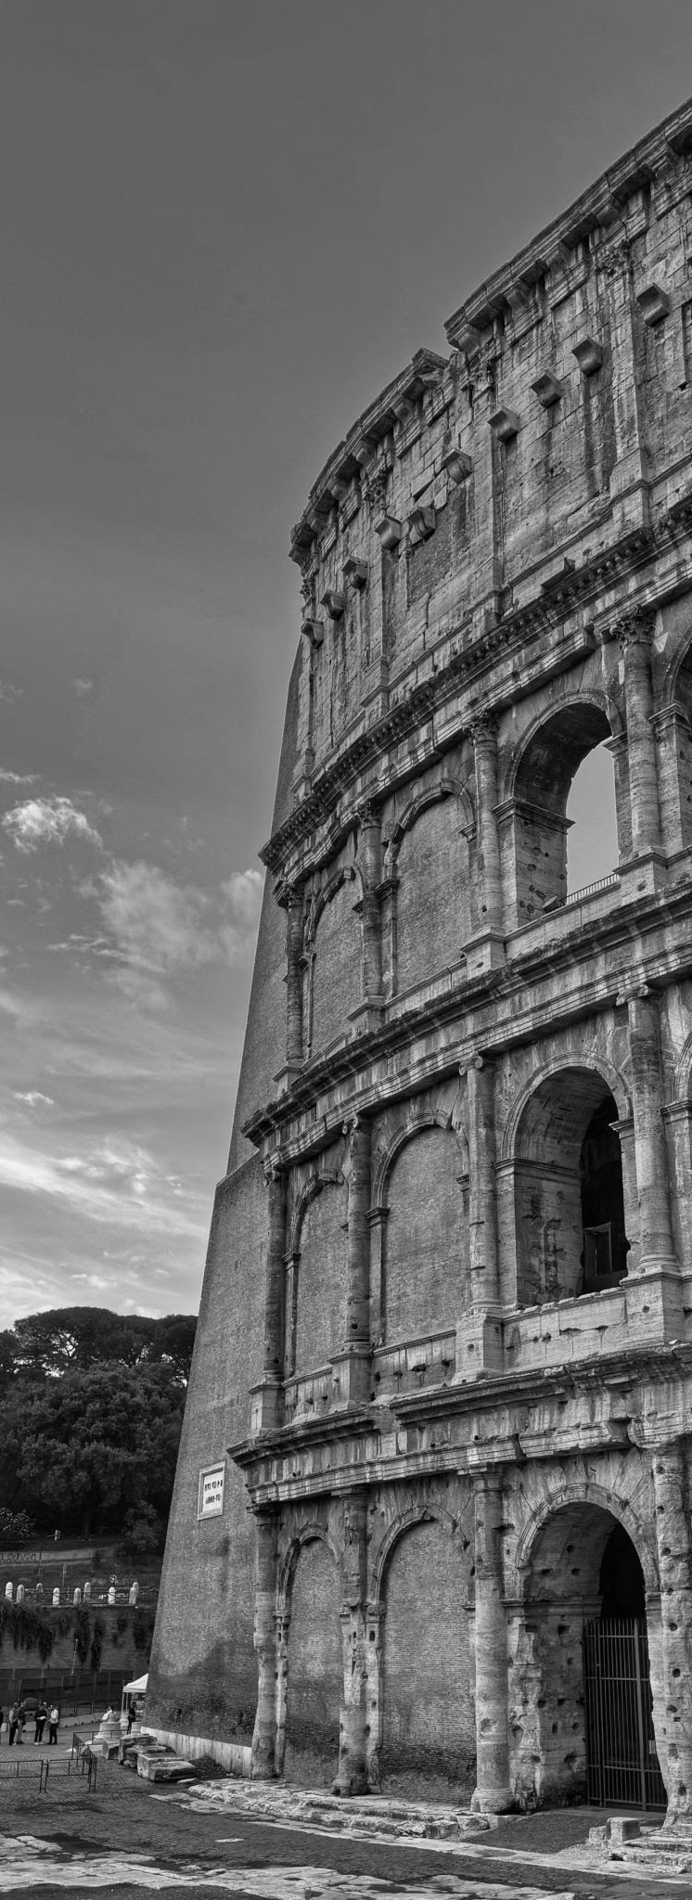
Números de Identificação Fiscal do Mundo
T
I
N
Receita Federal do Brasil

Slide 2
O que são os NIFs?
Os Números de Identificação Fiscal, conhecidos como NIFs, são códigos únicos atribuídos a pessoas físicas e jurídicas com o objetivo de identificá-las perante as autoridades fiscais de um país.
Cada nação possui um formato e regras específicas para a geração e validação desses números, refletindo as particularidades do seu sistema tributário e administrativo. Em geral, os NIFs são essenciais para atividades como a declaração de impostos, abertura de contas bancárias, assinatura de contratos e o exercício de diversas obrigações legais. Eles funcionam como uma espécie de “CPF” ou “CNPJ” — no caso do Brasil — e seu uso se estende por todas as esferas da vida financeira e institucional de um cidadão ou empresa.

Slide 3
O projeto
Os códigos desenvolvidos em Python para validação de NIFs de diversos países representam uma ferramenta poderosa e versátil que pode beneficiar uma ampla gama de usuários e instituições.
Governos, empresas privadas, bancos, fintechs, instituições de ensino, plataformas de e-commerce, sistemas de gestão empresarial e até ONGs podem se beneficiar desses scripts ao implementarem validações automáticas em seus sistemas. Através deles, é possível garantir que os dados inseridos sejam válidos e autênticos, consistentes com o formato exigido em cada país. Isso não apenas evita fraudes e erros no cadastro, mas também facilita auditorias, melhora a qualidade das bases de dados e contribui para a conformidade com legislações de proteção de dados e normas fiscais.
Além disso, esses códigos podem ser usados em sistemas de onboarding digital, em processos de verificação de identidade, em gateways de pagamento e em qualquer outro contexto onde a precisão e a segurança das informações fiscais sejam fundamentais. Em um mundo cada vez mais globalizado e digital, contar com um sistema capaz de validar NIFs internacionais é um passo estratégico rumo à eficiência, à confiança e à interoperabilidade entre plataformas e jurisdições.

Slide 4
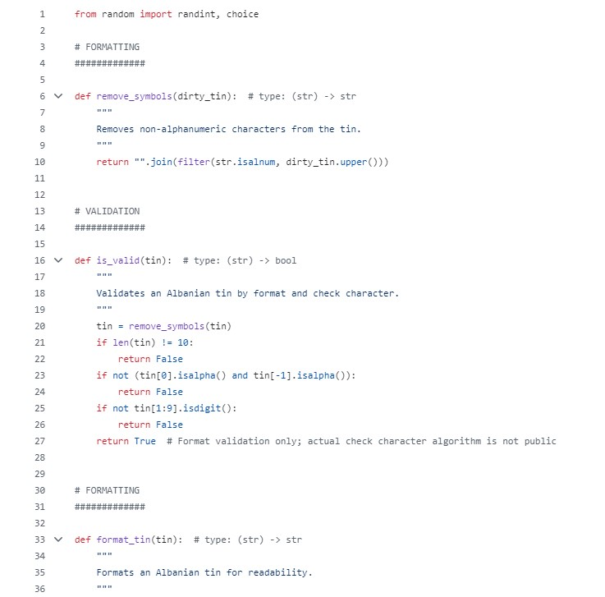
Exemplo de código: Albania

Slide 5
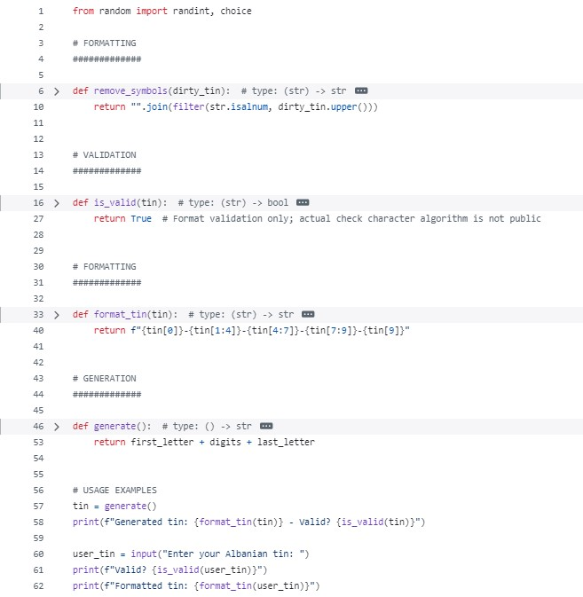
Exemplo de código: Albania

Slide 6
Desenvolvimento dos códigos
Para o desenvolvimento desses códigos em Python, foi realizado um extenso levantamento e análise da estrutura dos Números de Identificação Fiscal de 63 países.
Esse estudo detalhado levou em conta diversos aspectos específicos de cada NIF, como a distinção entre pessoas físicas e jurídicas — se ambos compartilham o mesmo tipo de número ou possuem formatos diferentes —, o comprimento exato do código, se ele é numérico ou alfanumérico e até mesmo a presença de informações embutidas, como a data de nascimento no caso de pessoas físicas.
Alguns países, por exemplo, incorporam o gênero ou a data de nascimento no próprio número, enquanto outros utilizam sequências puramente numéricas sem qualquer dado pessoal explícito. Houve também a identificação de padrões que envolvem prefixos regionais, dígitos verificadores e validações por algoritmos específicos, como o Luhn ou cálculos modulares.
Esse mapeamento minucioso permitiu a criação de funções de validação altamente precisas e adaptadas à realidade de cada país, promovendo não apenas a checagem correta dos inputs, mas também o entendimento da lógica por trás de cada sistema de identificação fiscal.

Slide 7
Análise de padrões
Além do levantamento individual das regras e estruturas dos Números de Identificação Fiscal de 63 países, foi realizada uma análise comparativa aprofundada por meio de uma planilha de Excel.
Além do levantamento individual das regras e estruturas dos Números de Identificação Fiscal de 63 países, foi realizada uma análise comparativa aprofundada por meio de uma planilha de Excel.
Nessa planilha, foram organizadas e cruzadas as seguintes informações:
Nome do NIF (PF e PJ);
Quantidade de dígitos (PF e PJ);
Se é (são) / tem ou não:
Alfanumérico;
Tanto um NIF para PF quanto PJ;
Os mesmos nomes para ambos os tipos;
Ambos alfanuméricos;
Ambos com a mesma quantidade de dígitos;
Prefixos em pelo menos um dos tipos;
Dígito(s) verificador(es);
Alterações que ocorreram no decorrer do tempo;
Data de aniversário (PF) ou de registro (PJ);
Uma especificação que diferencie estrangeiros.

Slide 8
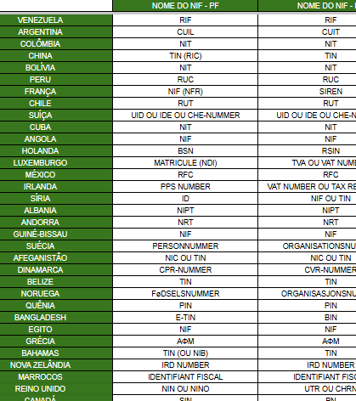
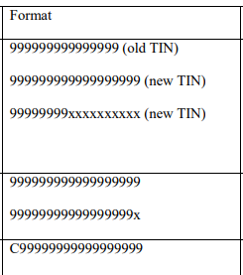
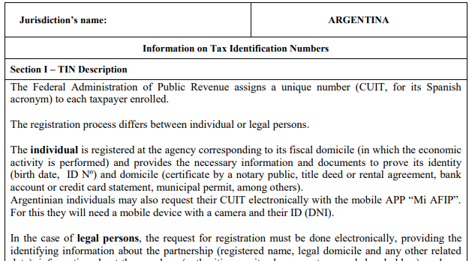
Especificações da China
Visão geral
das análises

Slide 9
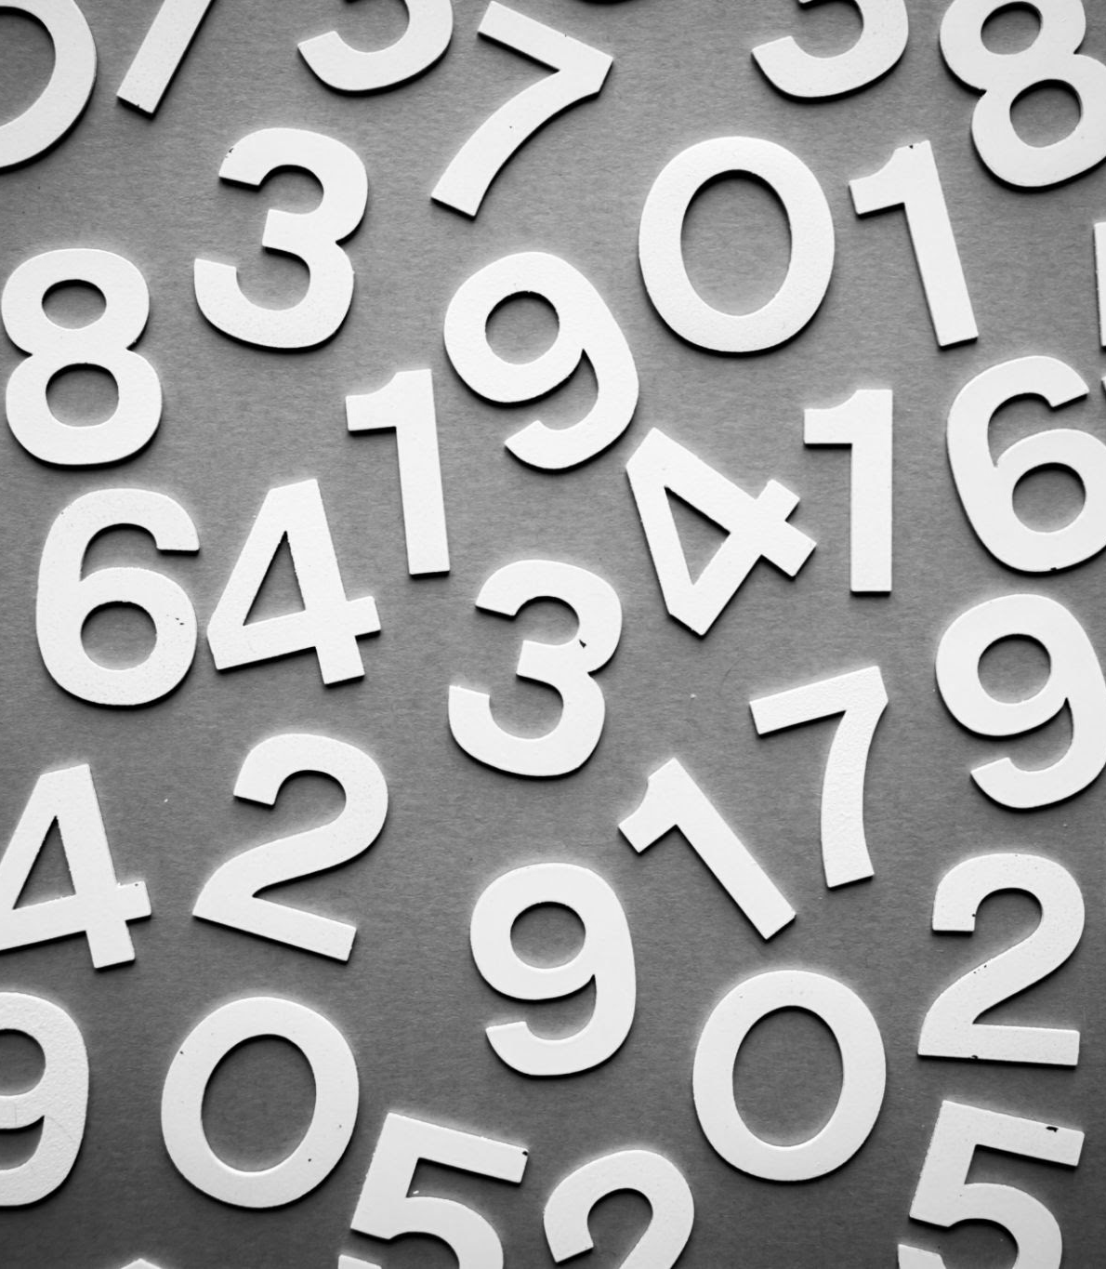
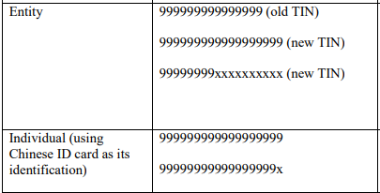
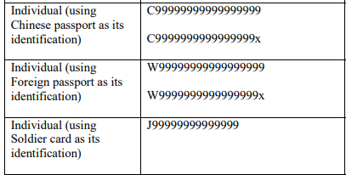
Formato alfanumérico
Formato numérico
22 (35 %)
41 (65 %)
Ambos especificações da China

Slide 10
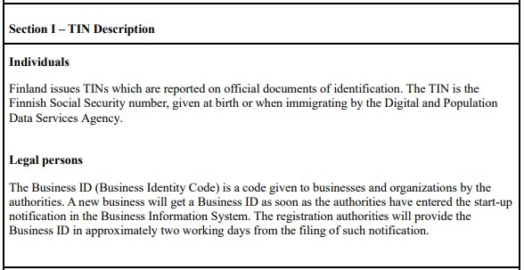
Separação de PF e PJ
Especificações da Finlândia

Slide 11
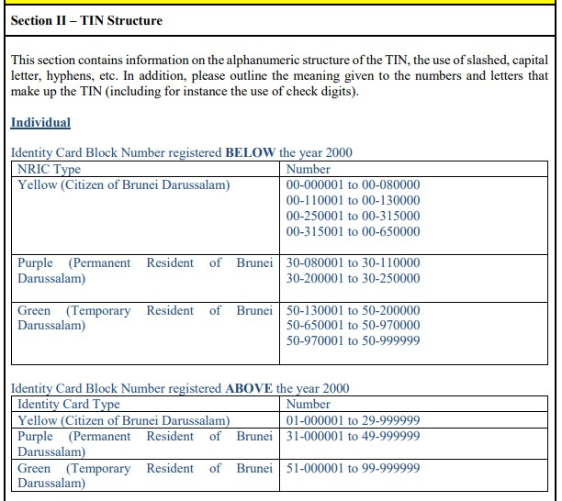
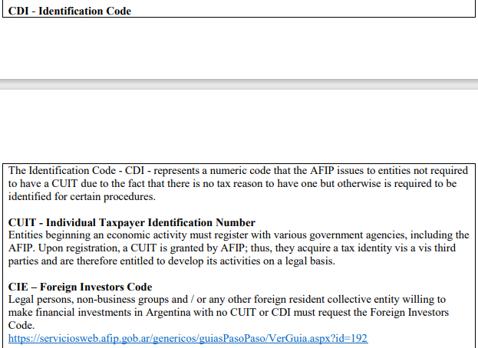
Separação de PF e PJ
Alguns especificam estrangeiros:
Especificações de Brunei
Especificações da Argentina

Slide 12

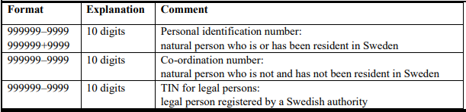
Pessoas físicas vs. pessoas jurídicas
63 (100%) relatam campos diferentes para pessoas físicas e jurídicas
16 (25%) possuem PF e PJ alfanuméricos
41 (65%) usam o mesmo nome tanto para PF e PJ
40 (63%) mantêm o mesmo número de dígitos para PF e PJ
Especificações da Suíça

Slide 13

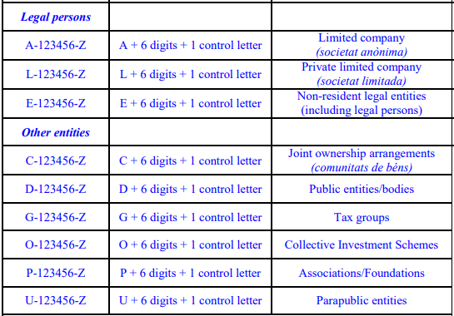
Com
Uso de prefixos
Sem
24 (38 %)
39 (62 %)
Especificações da Andorra

Slide 14
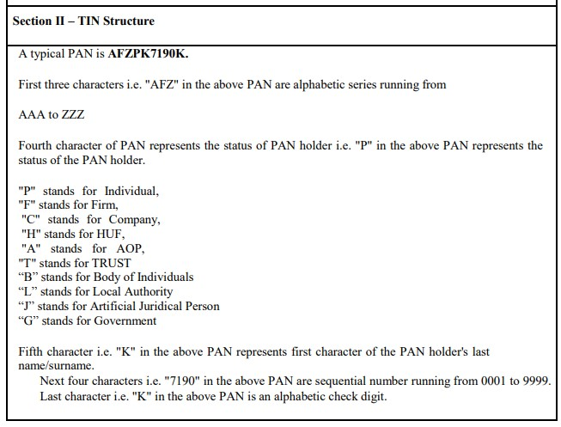
Prefixos
Prefixos às vezes definem grupos específicos (taxpayers)
Especificações da Índia

Slide 15

Sim
Mudanças históricas
Não
54 (86 %)
9 (14 %)
Especificações da China

Slide 16
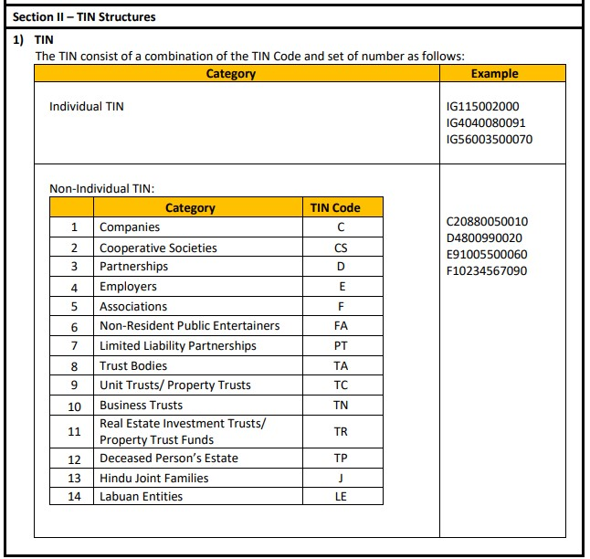
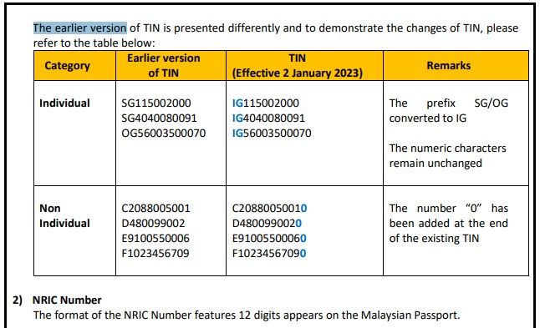
Exemplo de mudança
Ampliação da listagem na categoria PJ
Especificações da Malásia

Slide 17

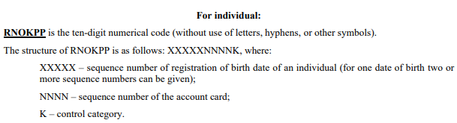
Sim
Data de nascimento
Não
13 (21 %)
50 (79 %)
Especificações da Ucrânia

Slide 18
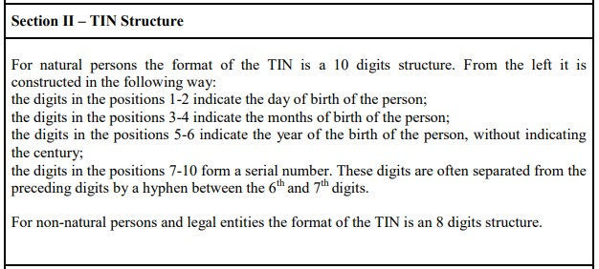
Data de nascimento
Data de nascimento e / ou gênero na íntegra
Especificações da Groenlândia

Slide 19
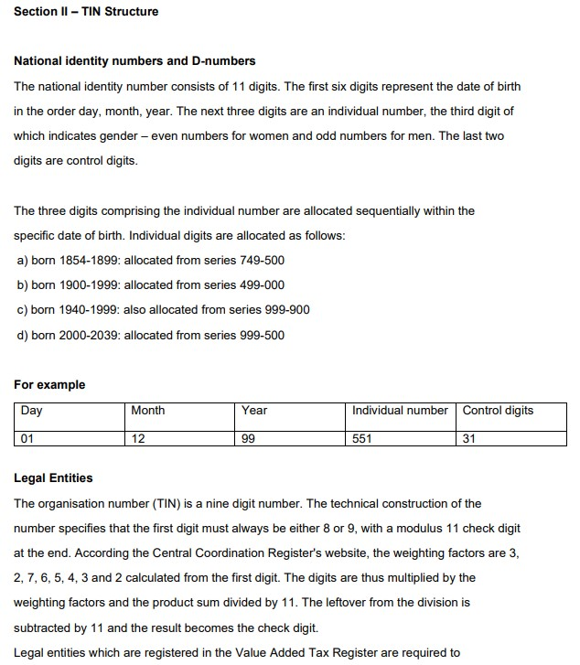
Códigos específicos
Códigos que precisamos saber para que o NIF seja validado corretamente
Série de códigos para substituir data de nascimento
Especificações da Noruega

Slide 20
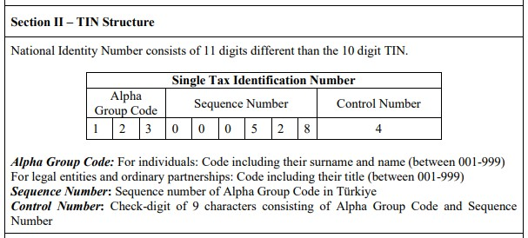
Códigos específicos
Código com nome e sobrenome
Especificações da Turquia

Slide 21
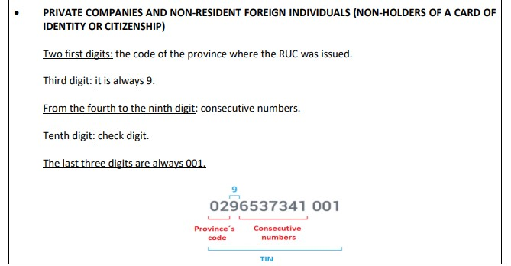
Códigos específicos
Código de província
Especificações do Equador

Slide 22
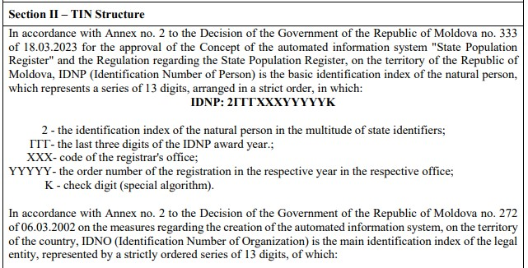
Códigos específicos
Código de registro
Especificações do Moldova

Slide 23
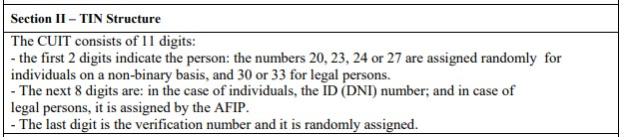
Exemplo de NIF da Argentina

Slide 24
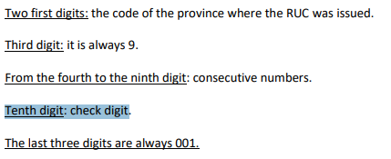
Com
Dígito de verificação
Sem
54 (86 %)
9 (14 %)
Especificações do Equador

Slide 25
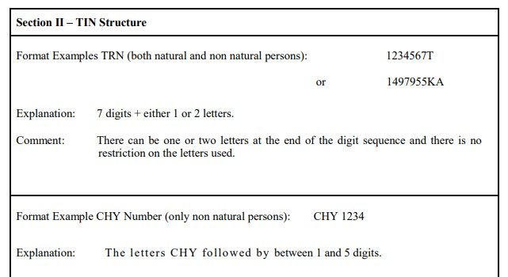
+ de 1 DV
Método de cálculo do dígito de controle de alguns países
Especificações da Irlanda

Slide 26
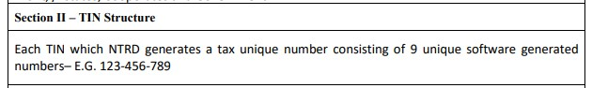
Sem DV
Alguns países não possuem dígito de verificação, apenas contam com uma geração de números únicos
Especificações de Nauru

Slide 27
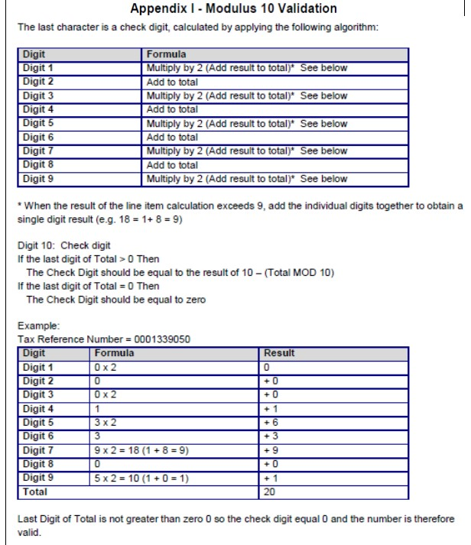
Módulo 10
Método de cálculo do dígito de controle de alguns países
Especificações da África do Sul

Slide 28
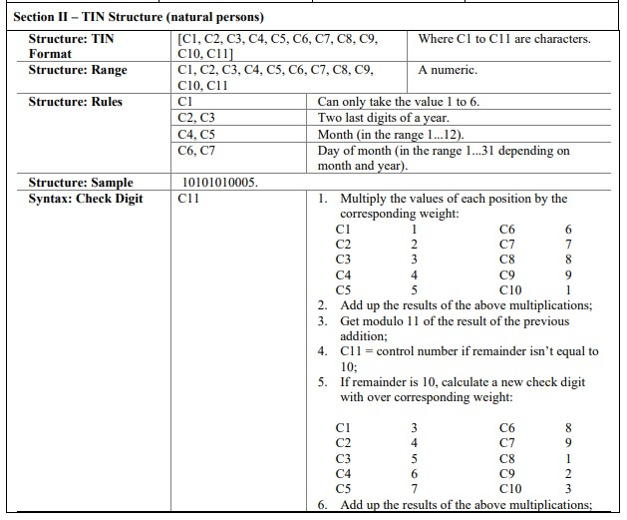
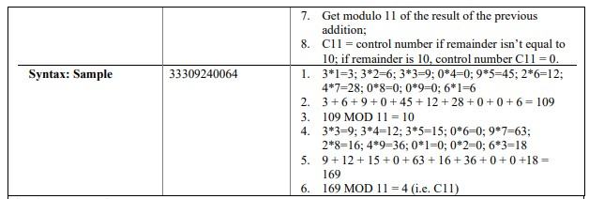
Módulo 11
Método de cálculo do dígito de controle de alguns países
Especificações da Lituânia

Slide 29
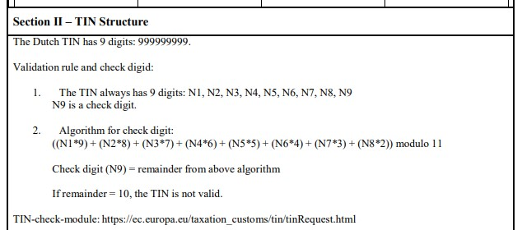
Módulo 11
Método de cálculo do dígito de controle de alguns países
Especificações da Holanda

Slide 30
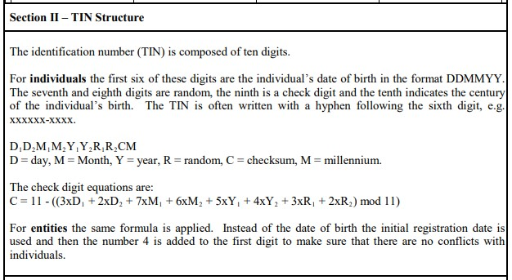
Módulo 11
Método de cálculo do dígito de controle de alguns países
Especificações da Islândia

Slide 31
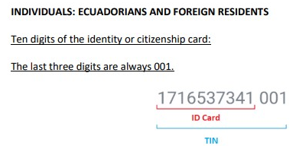
Regras específicas
NIF que sempre acaba com o mesmo número
Especificações do Equador

Slide 32
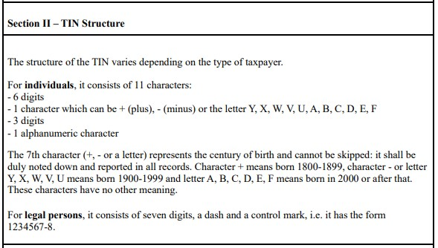
Regras específicas
NIF que contém ou aceita caracteres especiais (+), (-)
Especificações da Finlândia

Slide 33

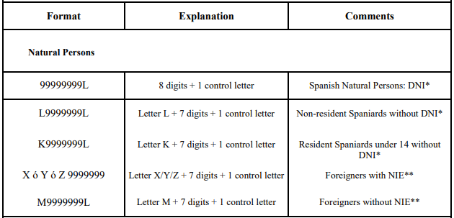
Padrões de comprimento
O padrão “8 dígitos + 1 dígito de verificação” é o mais comum.
Especificações da Espanha

Slide 34
Práticas sugeridas
A validação de letras pode exigir lógica de normalização (Unicode vs. ASCII). As puramente numéricas são processadas mais rapidamente.
Os sistemas devem capturar e distinguir esses prefixos para evitar ambiguidade entre jurisdições ou tipos de pessoas.
Se atentar às regras específicas de países: Não aceitar todas as letras, prefixos de grupos, datas, códigos de províncias ou registro, etc.
A grande maioria permite verificação de consistência, aumentando a robustez contra erros de digitação por meio do dígito verificador.
Em relação às mudanças históricas, é necessário versionar ou manter regras legadas para um pequeno grupo de países.
Sobre a data de nascimento, além de identificar, permitem validar a faixa etária, mas exigem lógica adicional de extração e cálculo de idade.

Slide 35
Práticas sugeridas
A validação de perfis de residentes e não residentes pode exigir procedimentos diferentes em quase 1 em cada 5 jurisdições.
86% dos países já usam DV; a implementação do algoritmo universal (Mód 10/11, ISO 7064) aumentará a confiabilidade.
Modularize a identificação do prefixo (como: “BR”, “PT”, “BE-VAT”) para permitir extensibilidade.
Normalize a entrada (letras maiúsculas, remoção de acentos) e use expressões regulares genéricas.
Manter histórico para países que “mudaram ao longo do tempo” (13%), registrando a validade de cada regra.
Para países que incorporam data (21%), apresente prova de conceito para extração e cálculo de idade.

